Slide 1


모델 = 아기
데이터

Slide 2


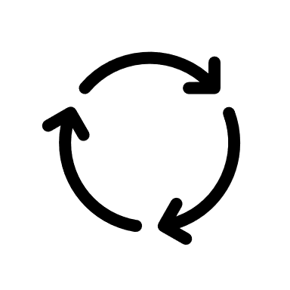




Slide 3
Data Preprocessing
Test / Train Data
Data shape control .. etc

Slide 4
Model Define
Layer
Activation function
Loss function
Optimizer

